Slide 1
Тема:
Сложение с переходом через десяток вида 9+8, 8+8.
Таблица сложения до 20.

Slide 2
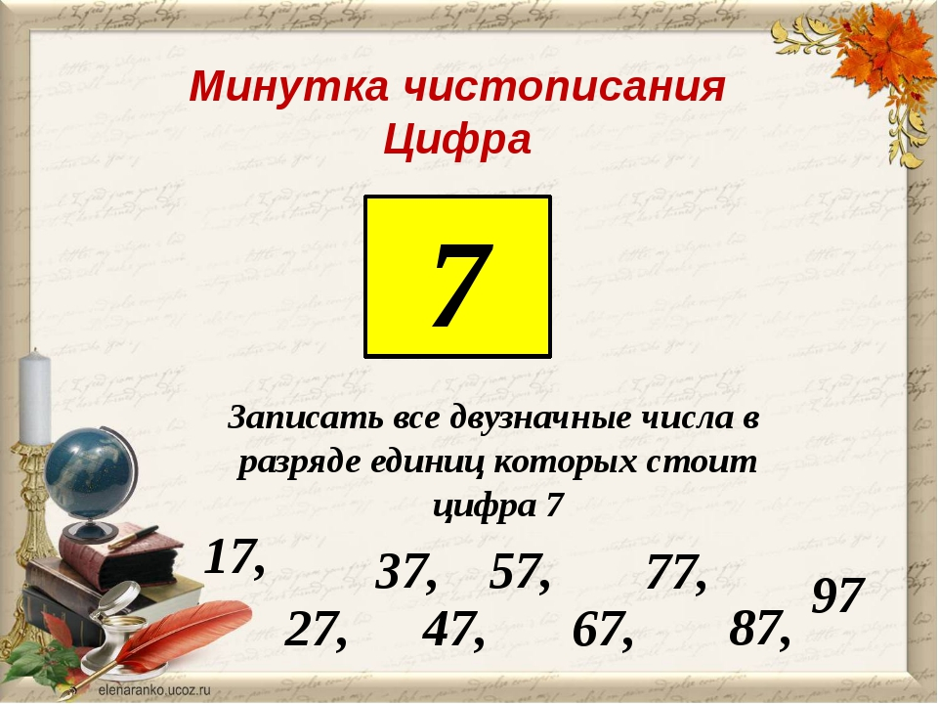

Минутка чистописания

Slide 3

Математический диктант.
Разгадай правило, по которому составлен ряд чисел:
4, 12, 6, 14, 8, …. ?Запиши число, которым нужно продолжить этот ряд
16 13 14

Slide 4

Выбери уменьшаемое, если
вычитаемое равно 6, а значение
разности равно 7
10
15
13

Slide 5

Увеличь число 9 на 5.
Какое число получится?
15
14
13

Slide 6

На сколько 12 больше, чем 7?
на 5
на 6
на 7

Slide 7

Выбери сумму, значение которой равно 17
20-3
5+7
8+9

Slide 8

Выбери разность, значение которой равно 5
5+0
11-6
11-5

Slide 9

Дополни до 10:
4
9
7

Slide 10

Работа по рабочей тетради
Стр.84-85, задания 2,4..

Slide 11



Динамическая пауза
Раз – подняться, потянуться.
Два – согнуться, разогнуться.
Три- в ладоши три хлопка, головою три кивка.
Четыре – руки шире.
Пять - руками помохать.
Шесть – за парты тихо сесть.

Slide 12
Научимся вычислять
8 + 8 =
10
+ 6 =
16
2
6

Slide 13
Научимся вычислять
9 + 8 =
10
+ 7 =
17
1
7

Slide 14
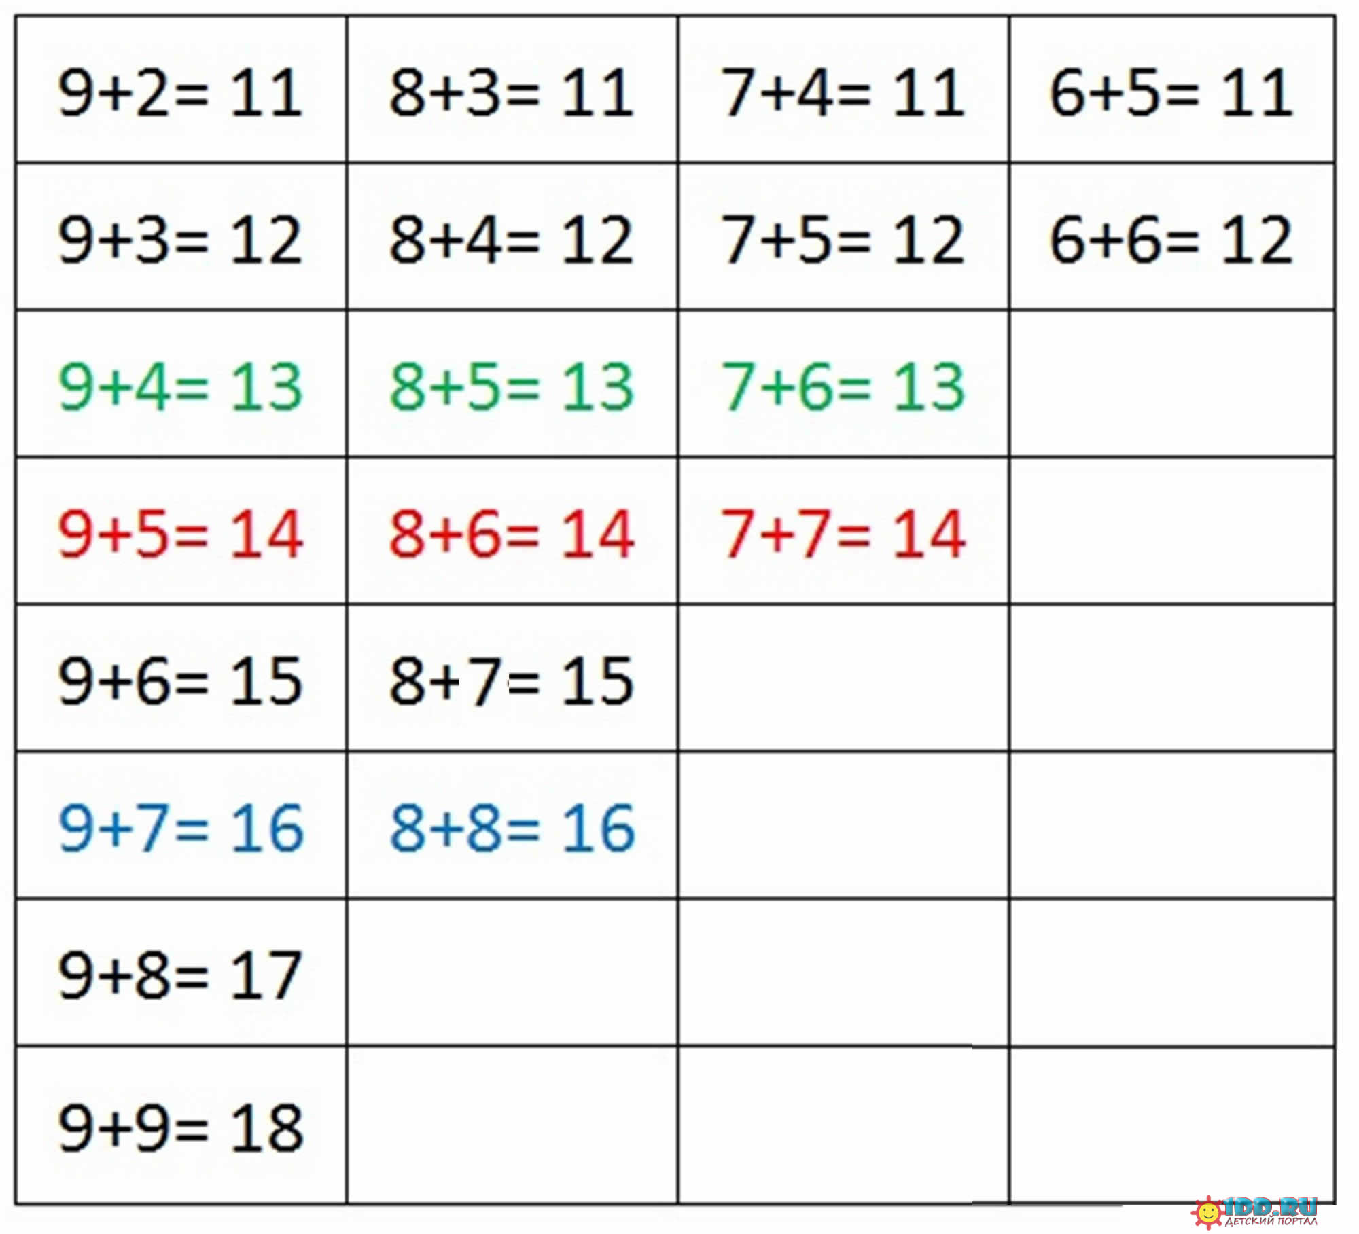
Таблица сложения до 20

Slide 15
Работа по учебнику
Стр.85 № 1,2 выполни устно.
Стр.85 №5 выполни в тетради.
Стр.87 №3,5 выполни в тетради

Slide 16

СПАСИБО ЗА УРОК!

